Slide 1
网络空间安全导论课程实验介绍
Notes:
该PPT为网络空间安全导论课程-第14章人工智能算法安全-实验介绍PPT，如果有问题可发送邮件至3220200971@bit.edu.cn

Slide 2
第14章人工智能算法安全
后门攻击的实现
实验原理：
面向人工智能算法的后门攻击，是指在不改变原有人工智能算法所依赖的深度学习模型结构的条件下，通过向训练数据中增加特定模式的噪音，并按照一定的规则修改训练数据的标签，达到人工智能技术在没有遇到特定模式的噪音时能够正常工作，而一旦遇到包含了特定模式的噪音的数据就会输出与预定规则相匹配的错误行为
实验目的：
参考所给论文和代码，实现后门攻击
实验环境：
支持 Pytorch深度学习框架、支持 Python 3.5或更高版本的编程环境

Slide 3
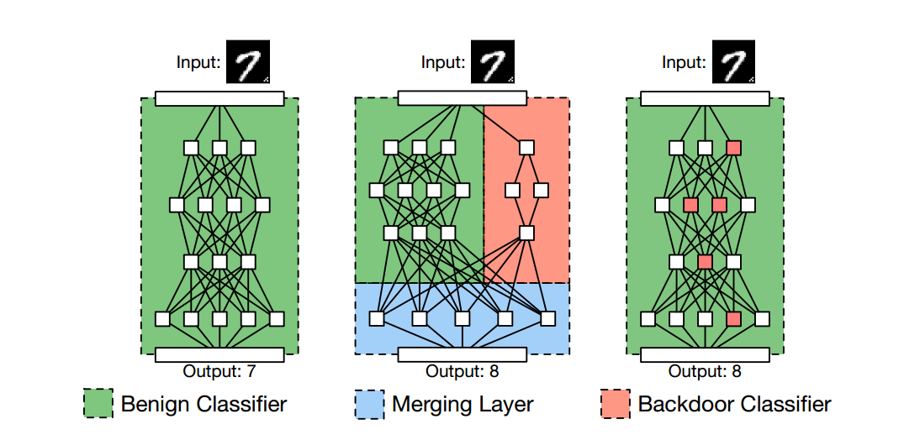
第14章人工智能算法安全
后门攻击的实现
参考论文：BadNets: Identifying Vulnerabilities in the Machine Learning Model Supply Chain
参考代码：https://github.com/GeorgeTzannetos/badnets（也可参考其他实现版本）
实验思路举例：
实现MNIST数据集上的后门攻击方案：如右图所示，给部分图片添加Trigger，指定标签后参与训练
在实验过程中，尝试不同比例的后门攻击样本来干扰模型训练。根据实验结果，分析总结后门攻击之所以能够成功的本质

